Slide 1













LAPORAN
PROJECT
AKHIR

Slide 2




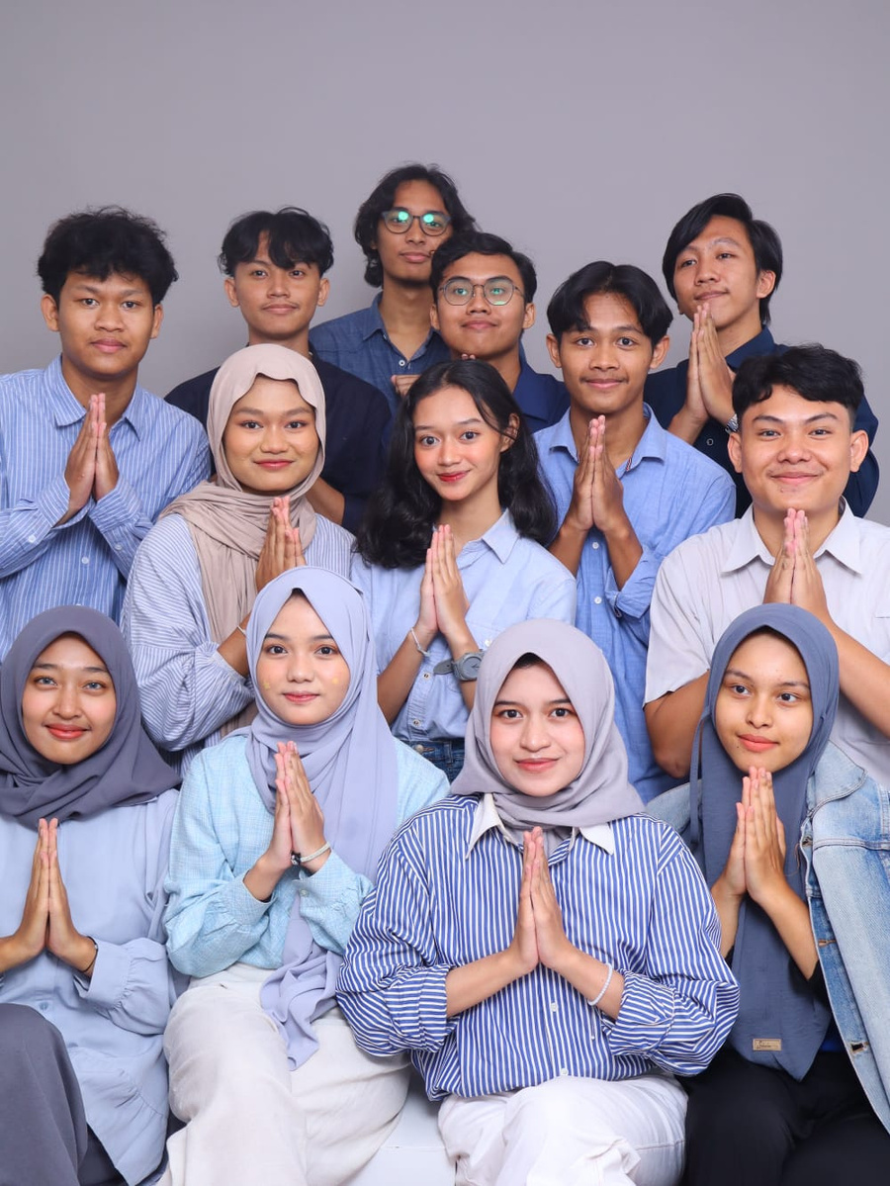


Our Team
Tsalma Masyha
Chaeskanacha
Darren Eduardo
Alisha Deana

Slide 3
Penjelasan Topik Project
Fitur Try Out UTBK 2024 (Try-U) hadir untuk membantu calon mahasiswa mempersiapkan diri untuk menghadapi UTBK .Fitur ini juga bisa mentracking hasil try out siswa dengan penentuan perkiraan lolos atau tidak, serta memunculkan rekomendasi jurusan yang cocok untuk siswa tersebut apabila siswa tersebut bimbang memilih jurusan di Unesa.
Topic 1
Fitur Infonesa memberikan informasi terperinci tentang fakultas dan program studi yang tersedia di Universitas Negeri Surabaya. Fitur ini memberikan informasi umum dari fakultas hingga program studi, seperti visi misi, pimpinan fakultas, prospek kerja masing-masing program studi dan masih banyak lagi.
Topic 2
Topic 3
Fitur Passing Grade memberikan panduan kepada pengguna tentang persyaratan masuk dan ekspektasi nilai yang diperlukan untuk berbagai program studi, memungkinkan mereka untuk membuat keputusan yang terinformasi tentang pilihan jurusan mereka.

Slide 4

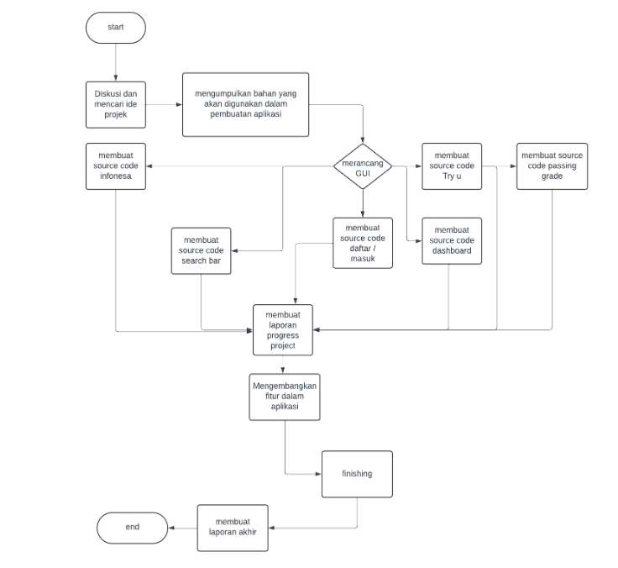

FLOWCHART
ALUR PENGEMBANGAN

Slide 5
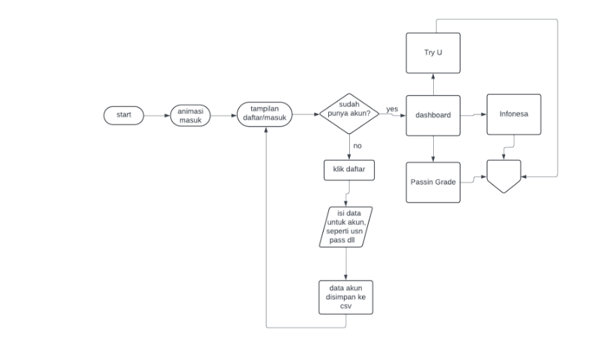
FLOWCHART
AWAL APLIKASI

Slide 6
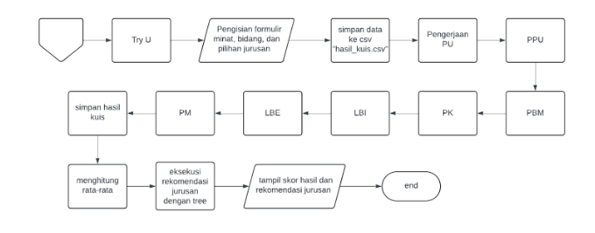
FLOWCHART
TRY-U

Slide 7
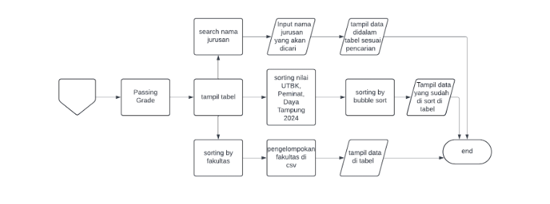
FLOWCHART
PASSING GRADE

Slide 8
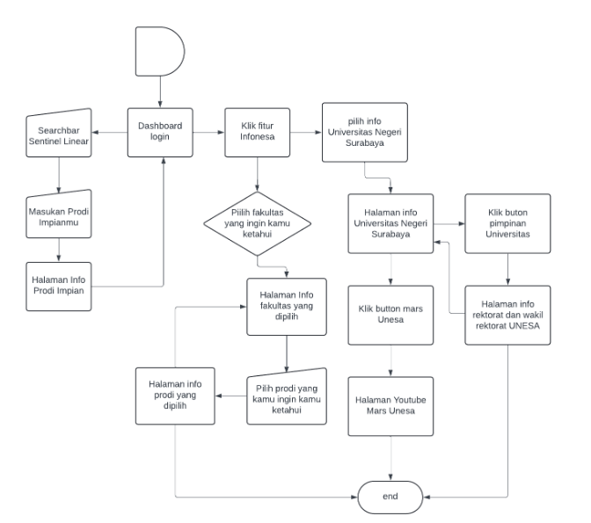
FLOWCHART
INFONESA

Slide 9
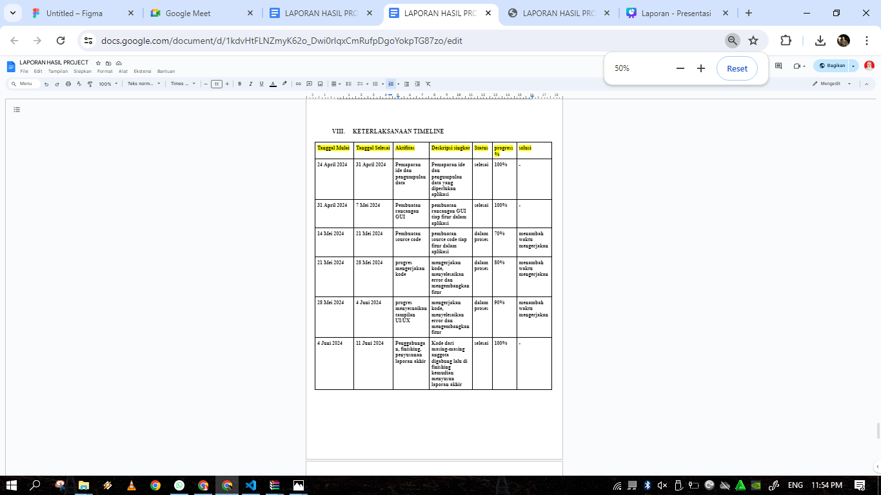
TIMELINE
PENGERJAAN

Slide 10
FITUR-FITUR TRYNESA
Try-U
Passing Grade
InfoNesa
TRY U merupakan fitur yang digunakan sebagai penyedia akses try out yang memungkinkan pengguna merasakan ujian seperti layaknya ujian UTBK, yang dapat memunculkan skor dan rekomendasi program studi apabila telah mengikuti try out. Fitur ini menggunakan struktur data Tree yang digunakan untuk mengelola dan mengorganisir berbagai aspek dari ujian try out dan rekomendasi program studi
INFONESA merupakan fitur yang digunakan untuk memberikan informasi kepada pengguna mengenai apa saja fakultas maupun program studi yang ada di Universitas Negeri Surabaya.pada fitur ini, kami menggunakan algoritma sentinel linear search untuk mencari program studi impian pengguna dengan cepat dan akurat.
Passing Grade merupakan fitur untuk mengetahui passing grade setiap program studi. Fitur ini menggunakan struktur data Sorting by Bubble Sort yang digunakan untuk mengurutkan data peminat sesuai urutan yang diinginkan pengguna.

Slide 11
STRUKTUR DATA
TRY-U
Pada TRY U kami menggunakan struktur data Tree yang digunakan sebagai bagian dari sistem rekomendasi program studi. Setiap node dalam tree mewakili sebuah kategori, baik itu minat, bidang, atau program studi. Node yang berperan sebagai root adalah minat, lalu node yang berperan sebagai parent adalah bidang yang dikuasai, kemudian yang berperan sebagai node child adalah jurusan-jurusan yang ada di unesa.
Try-U juga menggunakan dictionary untuk menginput soal dan menampilkannya lewat GUI. Penginputan soal lewat dictionary membantu proses input soal dan menampilannya ke GUI lebih cepat.

Slide 12
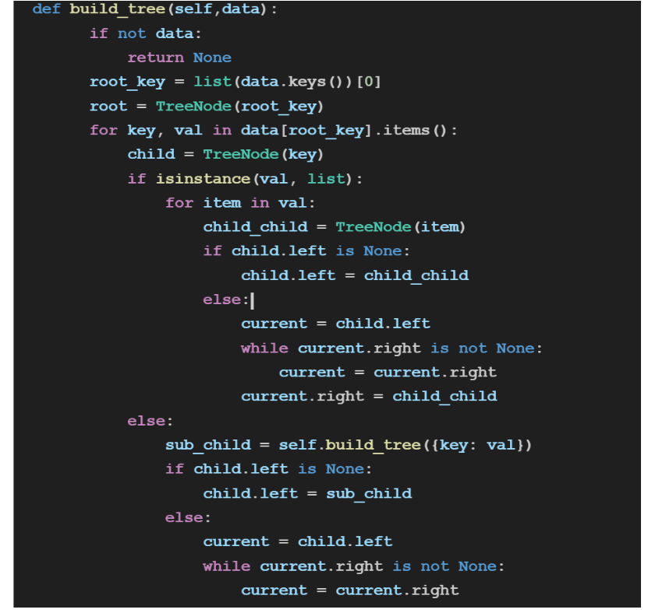
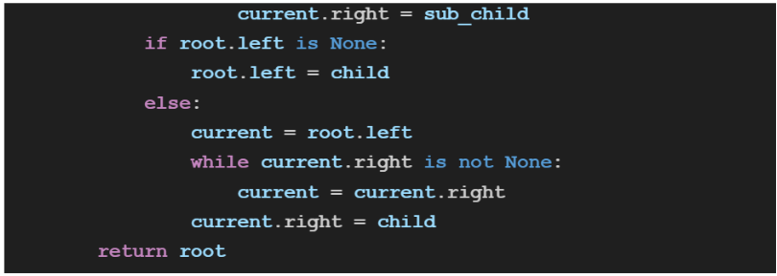

Slide 13
STRUKTUR DATA
INFONESA
Pada INFONESA menggunakan struktur data list untuk mencari program studi yang akan dicari oleh pengguna. Di dalam list ini berisikan kumpulan string berisikan program studi yang ada di Universitas Negeri Surabaya .List ini digunakan dalam fungsi ‘sentinel_search’ yang akan melakukan penacrian di dalam daftar ‘self.kata_kata’ berdasarkan kata yang diinput oleh pengguna (‘key’). Lalu akan melakukan iterasi pada list salinan (‘1st_copy’) untuk mencari setiap elemen yang diinput oleh user. Apabila ditemukan kecocokan pada elemen ‘key’ di dalam list ‘suggestion’ maka elemen ditambahkan dan tersimpan pada list ‘suggestions’ kemudian hasilnya akan ditampilkan pada ‘displayed_suggestions’

Slide 14
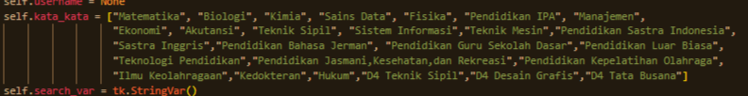
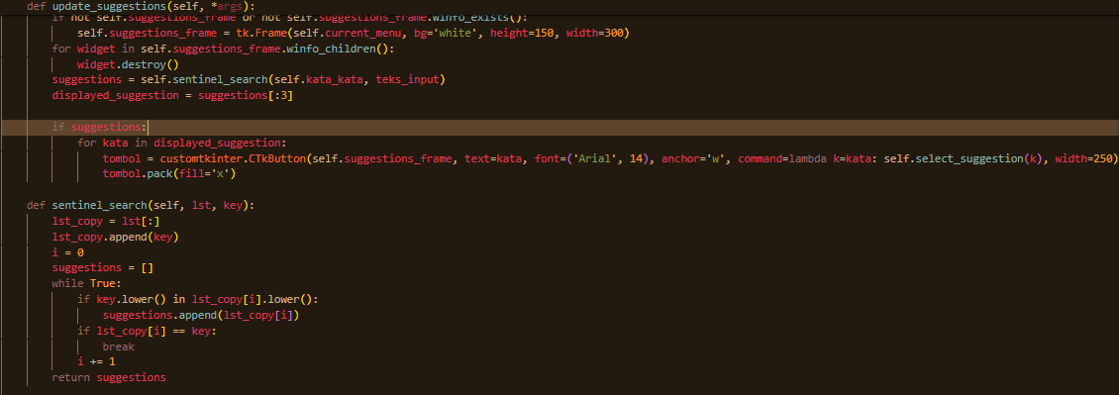

Slide 15
STRUKTUR DATA
PASSING GRADE
Pada passing grade menggunakan struktur data list unruk mengolah nama fakultas, nama jurusan, dan value yang berada pada kolom di treeview. Selain itu juga terdapat penggunaan dictionary pada pengimplementasian row dan sentinel. Struktur data terakhir yang ditemukan dalam fitur passing grade adalah tuple. Tuple digunakan untuk menyimpan indeks item yang berada pada listbox. listbox yang dimaksut adaalh listbox yang berisi nama fakultas.

Slide 16
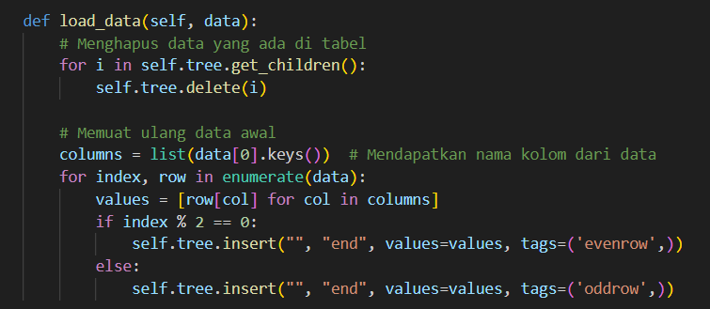
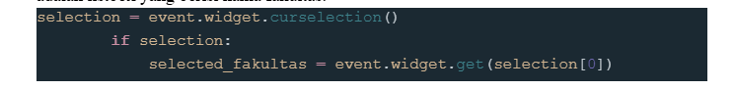

Slide 17
ALGORITMA
TRY-U
Pada Try-U menggunakan algoritma sentinel linear search pada formulir yang diisi sebelum pengerjaan Try Out. Penggunaan algoritma ini dibuat guna memudahkan pengguna untuk mencari program studi. Pemanggilan kode sentinel search dilakukan untuk mengupdate dropdown sebagai rekomendasi nama jurusan yang sudah diketik

Slide 18
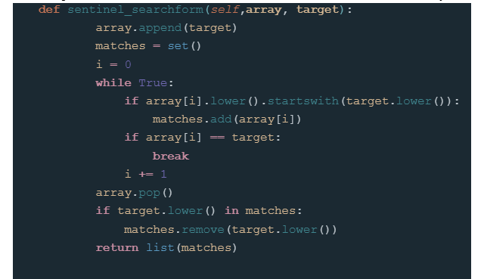
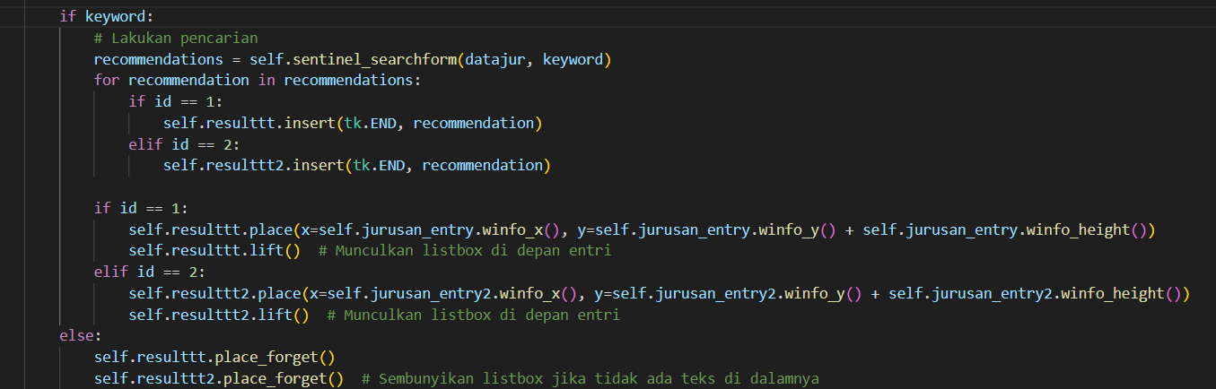

Slide 19
ALGORITMA
INFONESA
Pada INFONESA kami menggunakan Sentinel Linier Search untuk mencari program studi yang diinginkan pada search bar yang berada di dashboard. Dalam fungsi ini, ketika pengguna menginput huruf dalam search bar, maka fungsi ini akan mencari huruf tersebut disebuah list.

Slide 21
ALGORITMA
PASSING GRADE
Pada PASSING GRADE kami menggunakan beberapa struktur data yakni:
Sorting Menggunakan Bubble Sort: Bubble sort digunakan untuk mengurutkan data berdasarkan kolom yang dipilih. Dalam fungsi ini, data yang disorting adalah hasil pengumpulan data yang diletakkan dalam csv yang berjumlah 5 kolom yang terdiri dari fakultas, jurusan, nilai UTBK, peminat 2023 dan daya tampung 2024.
Fitur passing grade juga disediakan searchbar yang digunakan dengan cara pencarian nama lalu dienter. Pencarian ini menggunakan sentinel search lalu hasil pencariannya akan tampil didalam treeview

Slide 22
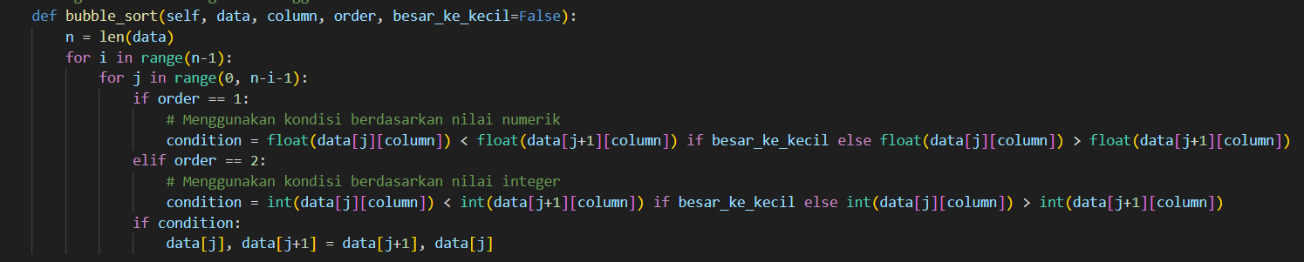
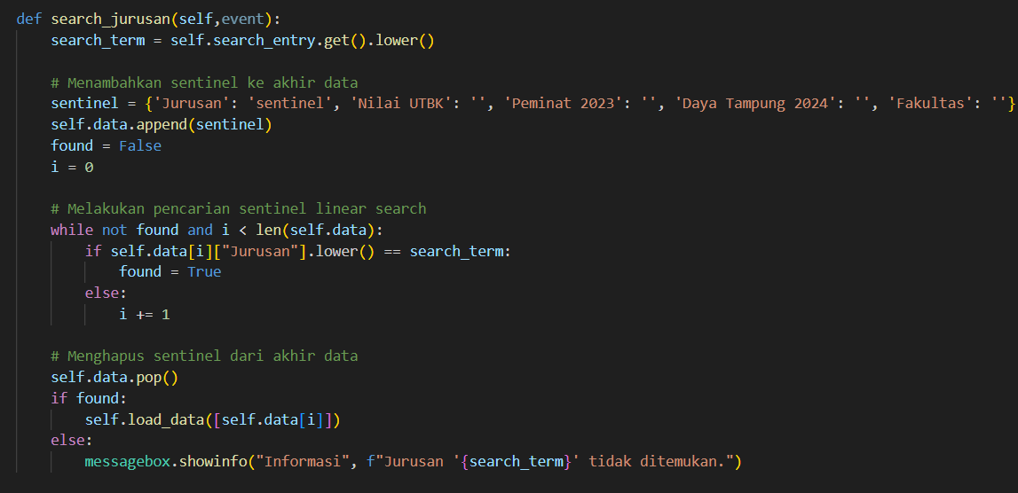

Slide 23
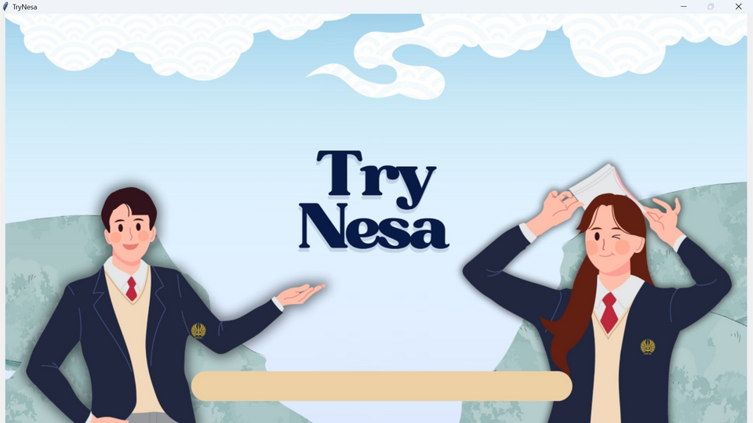
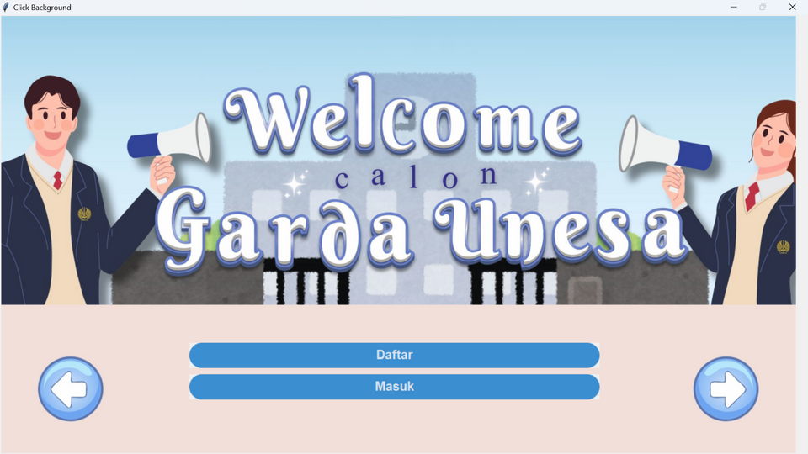
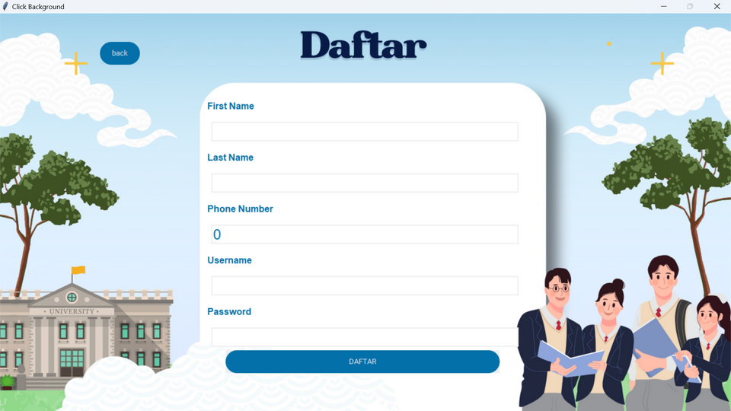
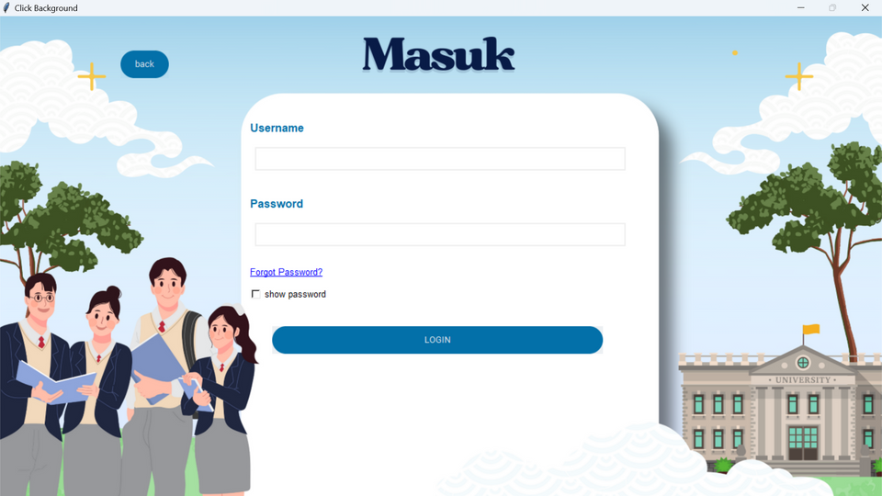
DESAIN UI/UX

Slide 24
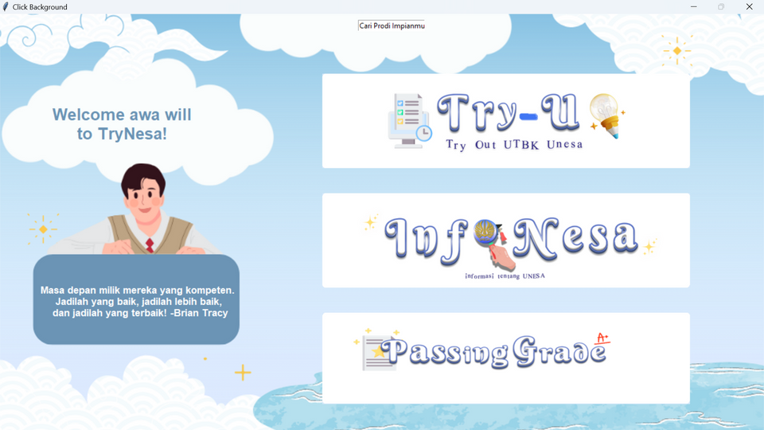
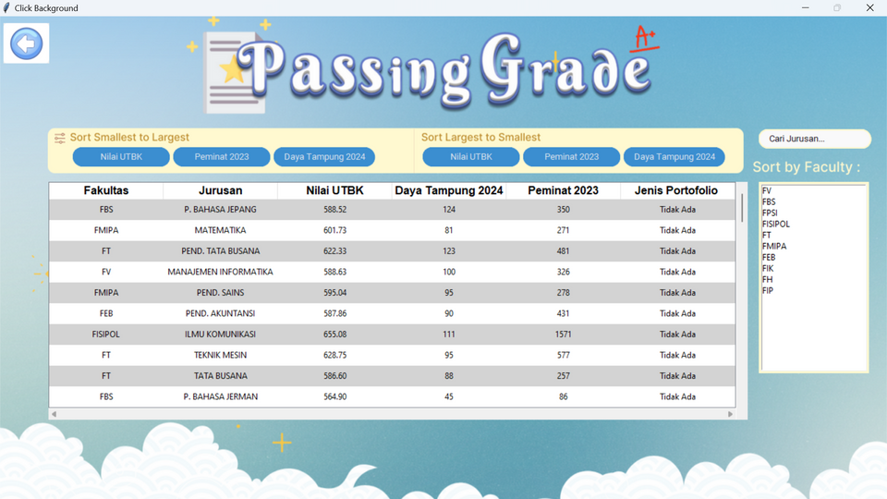
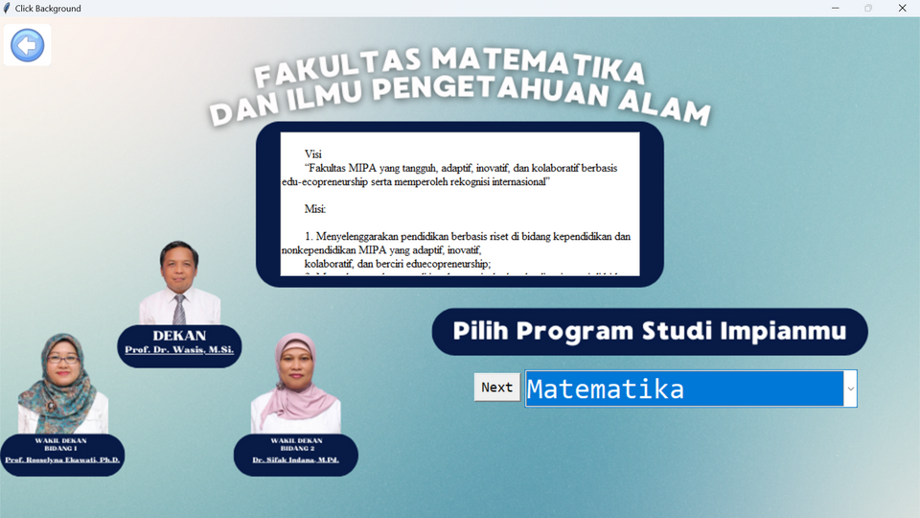
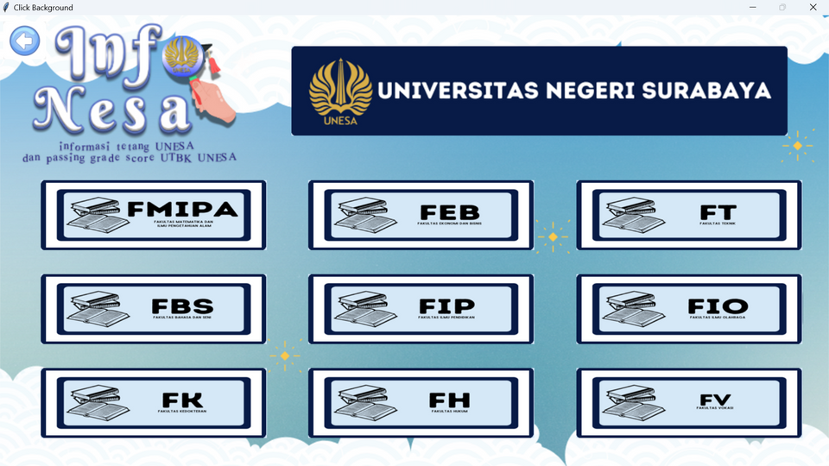
DESAIN UI/UX

Slide 25
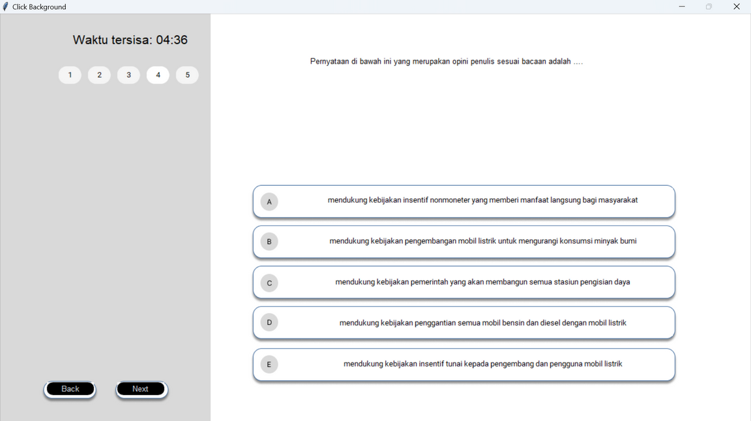
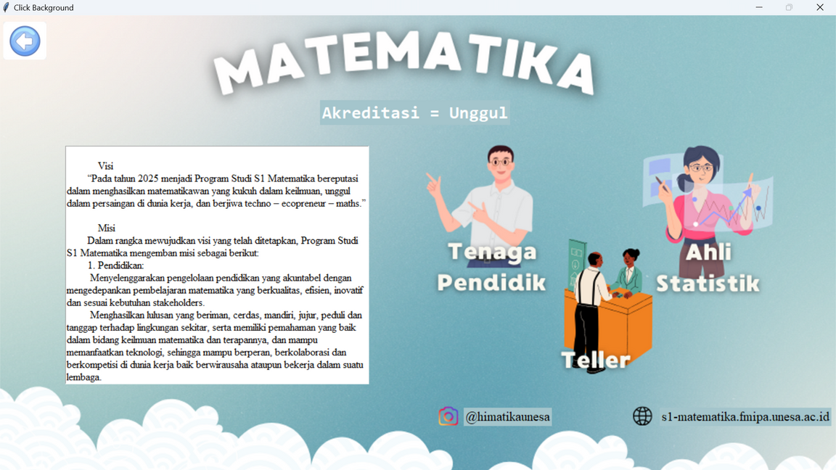
DESAIN UI/UX

Slide 26
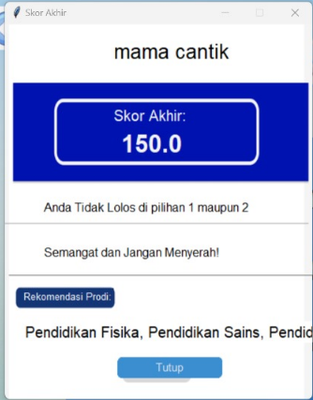
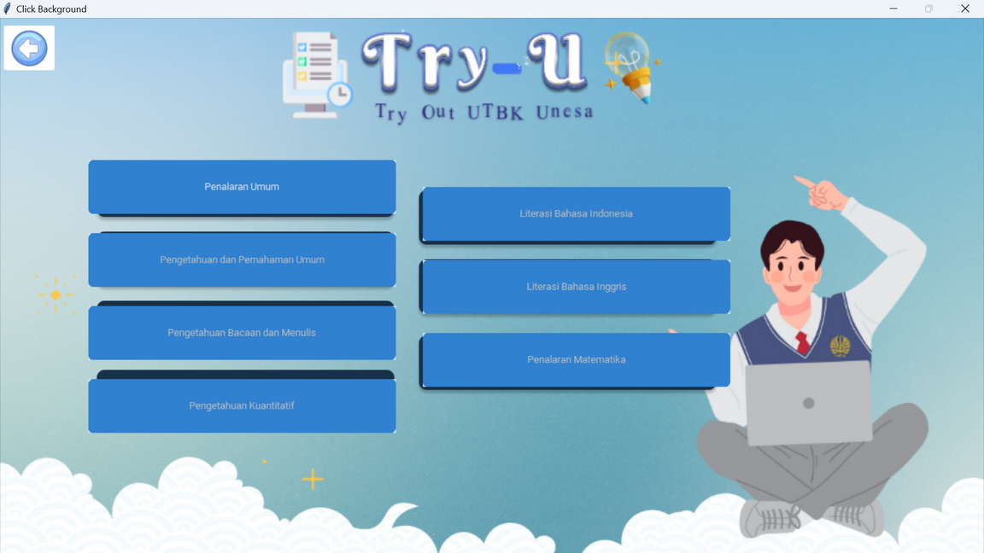
DESAIN UI/UX

Slide 27
KONTRIBUSI
Tsalma Masytha
Chaeskanacha
Menggabungkan dan memperbaiki kode bersama Darren Eduardo.
Membantu alisha dalam pembuatan kode try u.
Membantu memperbaiki Sentinel Search pada laman dashboard untuk mencari Informasi Program Studi di Unesa bersama Darren Eduardo.
Membantu menyelesaikan error yang terjadi.
Membuat ppt laporan project akhir bersama chaeskanacha.
Membuat flowchart alur pengembangan dan infonesa
Finishing Code.
Pembuatan Design UI/UX InfoNesa bersama Darren Eduardo.
Mencari Informasi tentang Pimpinan Tinggi Unesa, Visi & Misi Unesa, Dekan Fakultas, Visi & Misi Fakultas, Visi & Misi Program Studi, Link Prodi dan Sosial Media Prodi bersama Darren Eduardo.
Membuat Sentinel Search pada laman dashboard untuk mencari Informasi Program Studi di Unesa bersama Darren Eduardo.
Membuat Source Code pada InfoNesa bersama Chaeskanacha.
Membuat ppt laporan project akhir.
Membenahi code background skor akhir pada def rekomakhir.
Finishing Code

Slide 28
KONTRIBUSI
Alisha Deana
Darren Eduardo
Merancang Design UI/UX TryNesa.
Pembuatan Design UI/UX InfoNesa bersama Chaeskanacha.
Mencari Informasi tentang Pimpinan Tinggi Unesa, Visi & Misi Unesa, Dekan Fakultas, Visi & Misi Fakultas, Visi & Misi Program Studi, Link Prodi dan Sosial Media Prodi bersama Chaeskanacha.
Membuat Sentinel Search pada laman dashboard untuk mencari Informasi Program Studi di Unesa bersama Chaeskanacha & Alisha.
Membuat Source Code pada InfoNesa bersama Chaeskanacha.
Menggabungkan dan Memperbaiki Source Code secara keseluruhan bersama Tsalma.
Memperbaiki Source Code pada formulir Try-U
Finishing Code.
Pembuatan source code sign up sign in full hingga dashboard
Pembuatan UI/UX animasi masuk, dashboard awal, sign in, sign up, dashboard, passing grade, try u
Mencari data dan menyortir data yang akan ditampilkan di passing grade melalui excel.
Pembuatan source code fitur passing grade full hingga selesai
Pembuatan formulir awal try-u
Design tampilan try-u dengan mengatur waktu, mengatur tombol, dan mengatur algoritma koreksi salah dan benar
Mengatur tree sebagai struktur data try u untuk menampilkan rekomendasi jurusan siswa.
Memperbaiki dan melanjutkan code tsalma untuk menampilkan layar hasil akhir try out
Membuat logika agar bisa 1 akun 1 pengerjaan try out
Membuat logika agar bisa mereset try out, sehingga siswa bisa untuk try out berkali kali jika melakukan reset try out.
Design rekom akhir
Finishing code

